Slide 1
Γαστροσχιση και Εξόμφαλος
Ξενοφών Σινωπίδης
Επίκουρος Καθηγητής Παιδοχειρουργικής
Πάτρα 2020
Ξενοφών Σινωπίδης
Επίκουρος Καθηγητής Παιδοχειρουργικής
Πάτρα 2020

Slide 2
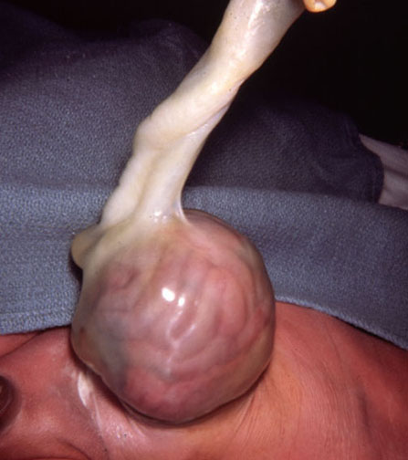
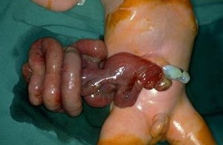

Slide 3
Γαστρόσχιση
Συχνότητα: 1 στις 4000 γεννήσεις
Προγεννητική διάγνωση από την 20^{η} εβδομάδα κύησης
Αύξηση α εμβρυϊκής αιμοσφαιρίνης (αFP)
Τα σπλάχνα είναι ελεύθερα στο αμνιακό υγρό
Κοιλιακό χάσμα δεξιά του ομφαλού
Αυξημένη συχνότητα πρόωρου τοκετού. Ποσοστό 28% στη γαστρόσχιση, 6% στους τοκετούς φυσιολογικών νεογνών
Ατρησία εντέρου με συχνότητα 7-28%
Σύνδρομο αμνιακών ταινιών (amniotic band syndrome)

Slide 4
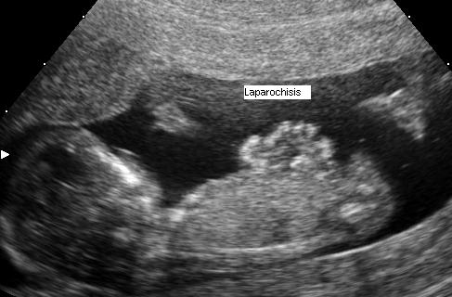

Slide 5
Εξόμφαλος
Συχνότητα: 1 στις 4000 γεννήσεις
Αύξηση αFP λιγότερο συχνή από την γαστρόσχιση
Προγεννητική διάγνωση με 2D υπερηχογράφημα εφικτή από την 18^{η} εβδομάδα της κύησης
Προγεννητική διάγνωση με 3D υπερηχογράφημα από την 14^{η} εβδομάδα κύησης
Το χάσμα εντοπίζεται στον ομφαλό
Υπάρχει μεμβράνη που καλύπτει τα σπλάγχνα
Πιθανότητα αυτόματου θανάτου του εμβρύου και διακοπή της κύησης

Slide 6
Συνοδές ανωμαλίες εξόμφαλου
Καρδιακές ανωμαλίες 18-24% εμφανείς στο εμβρυϊκό υπερηχοκαρδιογράφημα
Πνευμονική υποπλασία. Πιθανή αναπνευστική δυσχέρεια με ανάγκη διασωλήνωσης και αναπνευστικής υποστήριξης μετά τον τοκετό
Εκστροφή κλοάκης
Πενταλογία του Cantrell
Χρωμοσωμικές ανωμαλίες: 48% των νεογνών
Τρισωμία 13 και 18
Σύνδρομο Down
Σύνδρομο Beckwith Wiedemann: Εξόμφαλος, μακρογλωσσία, γιγαντισμός, υπογλυκαιμία

Slide 7
Διαφορές γαστρόσχισης και εξόμφαλου
Χαρακτηριστικά | Γαστρόσχιση | Εξόμφαλος
Περιεχόμενο | Έντερο | Έντερο + Ήπαρ
Σάκος | Όχι | Ναι
Συνοδές ανωμαλίες | Σπάνιες (10%<) | Συχνές (50%)
Εντόπιση | Δεξιά του ομφαλού | Ομφαλός
Τοκετός | Φυσιολογικός | Φυσιολογικός Καισαρική τομή
Χειρουργική θεραπεία | Επείγουσα | Όχι επείγουσα
Προγνωστικοί παράγοντες | Μορφολογία και κατάσταση του εντέρου | Συνοδές ανωμαλίες

Slide 8
Εμβρυολογία
Περίοδος οργανογένεσης 4^{η} έως 8^{η} εβδομάδα κύησης
Κάμψη του εμβρυϊκού δίσκου και μετατροπή του εμβρύου σε κυλινδρικό σχηματισμό
Διάπλαση του κοιλιακού τοιχώματος την 4^{η} εβδομάδα κύησης
Ανάπτυξη του αρχέγονου μέσου εντέρου εκτός της κοιλίας από την 5^{η} έως και τη 10^{η} εβδομάδα κύησης

Slide 9
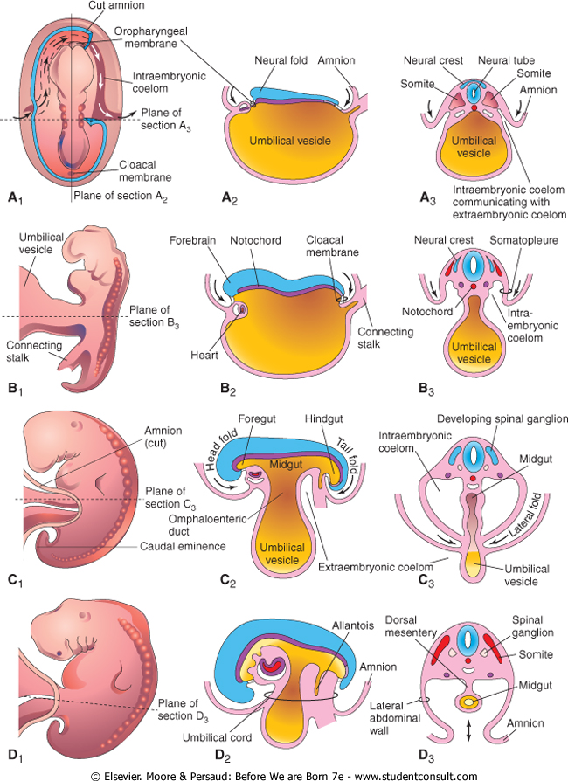

Slide 10
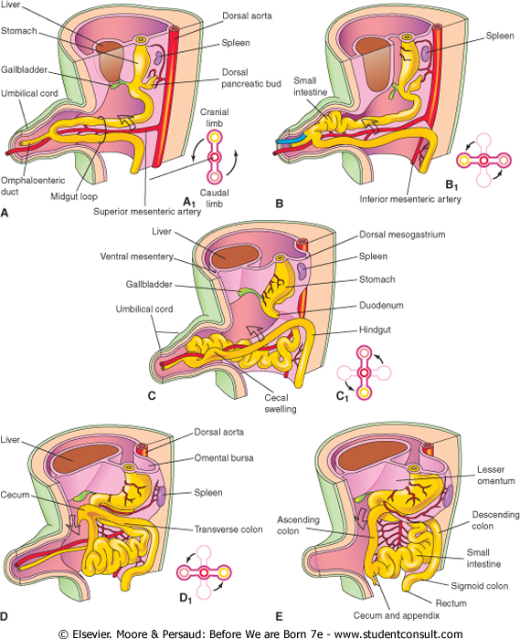

Slide 11
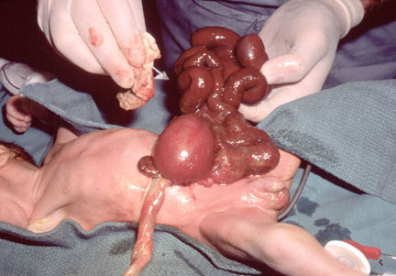
Παθοφυσιολογία Γαστρόσχισης
Διαφορετικές θεωρίες
Αποτυχία του μεσοδέρματος να σχηματίσει το πρόσθιο κοιλιακό τοίχωμα
Αποτυχία συνένωσης των πλαγίων πτυχών στη μέση γραμμή
Θρόμβωση της δεξιάς ομφαλομεσεντερίου (ομφαλικής) φλέβας, ισχαιμία και νέκρωση του κοιλιακού τοιχώματος
Αύξηση συχνότητας στις μητέρες που λαμβάνουν αγγειοσυσταλτικές ουσίες ή καπνίζουν
Ρήξη εξόμφαλου
Οι περισσότεροι ασθενείς με γαστρόσχιση παρουσιάζουν συνοδό διαταραχή περιστροφής και καθήλωσης του εντέρου

Slide 12
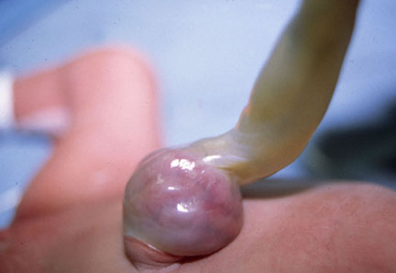
Παθοφυσιολογία Εξόμφαλου
Αδυναμία επιστροφής του εντέρου στην περιτοναϊκή κοιλότητα
Περιεχόμενο εκτός του εντέρου: ήπαρ, ουροδόχος κύστη, στόμαχος, ωοθήκες, όρχεις
Σάκος: Τοιχώματα του ομφάλιου λώρου (αμνιακή μεμβράνη, ουσία του Wharton, περιτόναιο)
Ο ομφάλιος λώρος εισέρχεται στο σάκο

Slide 13
Αντιμετώπιση Γαστρόσχισης
Φυσιολογικός τοκετός vs καισαρική τομή
Έκθεση στο αμνιακό υγρό, χαμηλή κινητικότητα του εντέρου και δυσαπορρόφηση, αλλοίωση της σύστασης του εντερικού τοιχώματος
Ιντερλευκίνη-6, ιντερλευκίνη-8, φερριτίνη, κυτοκίνες, προφλεγμωνόδεις μεταβιβαστές, βλάβη μυεντερικού νευρικού πλέγματος, ενδιαμέσων κυττάρων του Cajal
Προωρότητα: Παρατεταμένη χορήγηση παρεντερικής διατροφής, παραμονή στον αναπνευστήρα

Slide 14
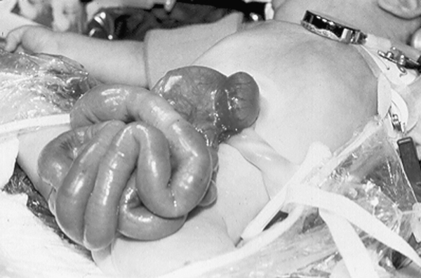
Χειρισμοί του νεογνού με γαστρόσχιση
Ανοικτή περιτοναϊκή κοιλότητα
Απώλεια ύδατος
Ρινογαστρικός καθετήρας
Κάλυψη των εκτεθειμένων εντέρων με υγρά επιθέματα φυσιολογικού ορού
Θέση του νεογνού
Θερμοκρασία
Έλεγχος για ατρησία, διάτρηση, νέκρωση

Slide 15
Χειρουργική προσέγγιση της γαστρόσχισης
Πρωτογενής σύγκλιση στην Μονάδα Εντατικής Θεραπείας
Μοσχεύματα (αλλομόσχευμα, βιοπροσθετικά υλικά, συνθετικά υλικά)
Ενδοκοιλιακή πίεση>15mmHg: χαμηλή διήθηση νεφρών και εντέρου
Ενδοκοιλιακή πίεση>20mmHg: νεφρική και εντερική ισχαιμία-έμφρακτα
Πίεση διήθησης σπλάγχνων: Αρτηριακή πίεση – ενδοκοιλιακή πίεση>44mmHg

Slide 16
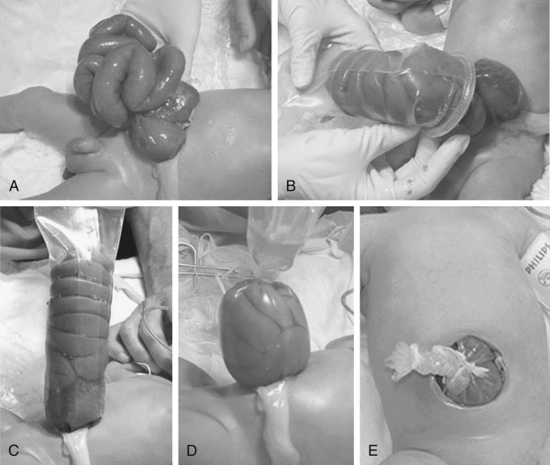
Σταδιακή σύγκλειση του κοιλιακού τοιχώματος
Τοποθέτηση silo και σμίκρυνσή του μέχρι 14 ημέρες
Μικρότερη παραμονή στον αναπνευστήρα
Μικρότερες ανάγκες σε οξυγόνο
Χαμηλότερη ενδοκοιλιακή πίεση
Χαμηλότερη παραμονή στο νοσοκομείο
Μικρότερος αριθμός επιπλοκών

Slide 17
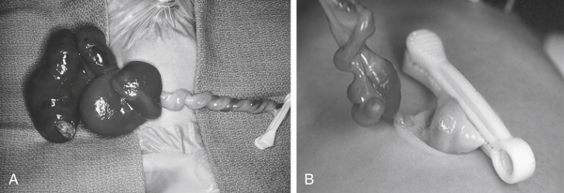
Αντιμετώπιση ατρησίας του εντέρου
Ποσοστό 10% γαστρόσχισης συνυπάρχει με ατρησία του εντέρου
Σύνδρομο εξαφάνισης του εντέρου (Vanishing bowel)

Slide 18
Διαχείριση νεογνού με εξόμφαλο
Έλεγχος ανωμαλιών από άλλα συστήματα και κυρίως την καρδιά (ακρόαση, μέτρηση αρτηριακής πίεσης στα τέσσερα άκρα, περιφερική εξέταση του σφυγμού, υπερηχοκαρδιογράφημα)
Υπερηχογράφημα νεφρών
Νεογνική υπογλυκαιμία
Γενετικός έλεγχος
Μεταφορά όπως και στη γαστρόσχιση

Slide 19
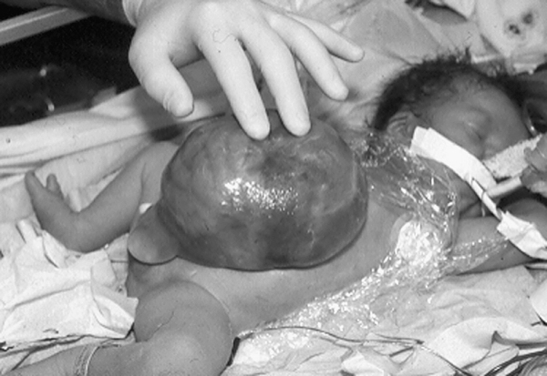
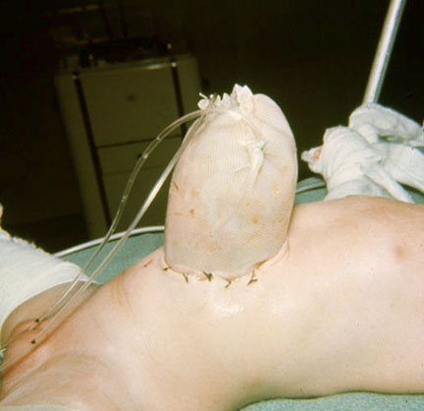
Χειρουργική θεραπεία εξόμφαλου
Πρωτογενής σύγκλειση μετά από αφαίρεση του σάκου
Κίνδυνος τραυματισμού του ήπατος ή της ουροδόχου κύστης
Δευτερογενής σύγκλειση με silo ή εσχαροποίηση

Slide 21
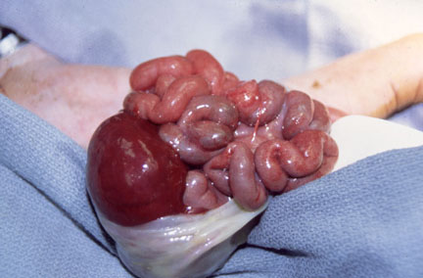
Notes:
Ρήξη εξομφάλου

Slide 22
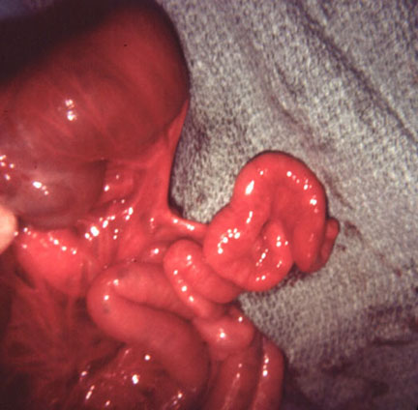

Slide 23
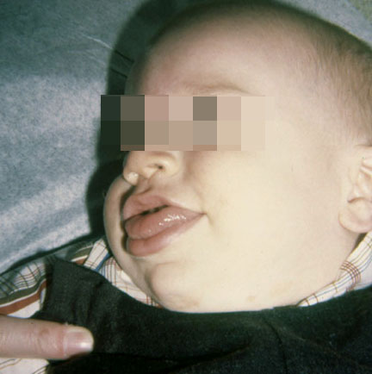

Slide 24
